Slide 1

Quels accompagnements après IME-IEM ?
MAS, FAM, ESAT, SAVS, SAMSAH, SSIAD, Aides Humaines

Slide 2



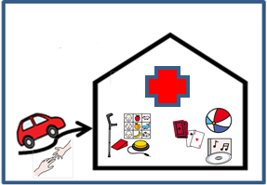
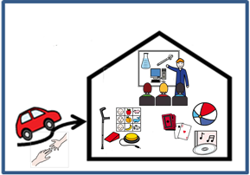

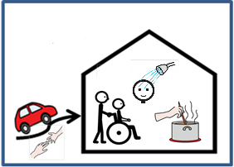
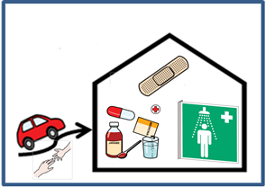



Menu
Accueil de jour
MAS et FAM
SAMSAH
SAVS
ESAT et EA
Questions
vie en établissement
AUX de VIE
SSIAD
Bilan autonomie
Grille d’évaluation

Slide 3





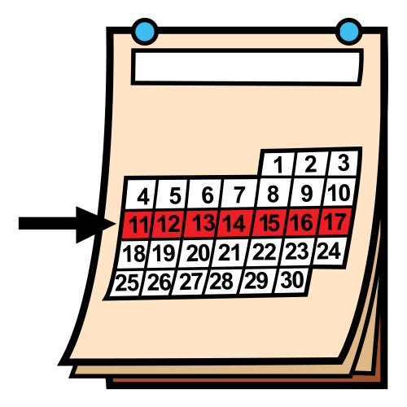



Accueil de jour
Pour qui ?
Personnes, à partir de 18-20 ans, en situation de handicap moteur, avec ou sans troubles associés et polyhandicap
Où?
Ouverture
Du lundi au vendredi, temps complet ou partiel

Slide 4

Accueil de jour
Pour qui?
Personnes, à partir de 18-20 ans, en situation de handicap moteur, avec ou sans troubles associés et polyhandicap
Où?
Quand ?
Du lundi au vendredi, temps complet ou partiel

Slide 5









Accueil de jour
La MDPH décide
=
AAH
Allocation pour Adulte Handicapé : (mettre à jour)
Ressources
L’usager paye

Slide 6







Accueil de jour
Contrat de séjour
Projet individualisé d’accompagnement élaboré pour chaque usager. Ce projet est revu chaque année.
Activités
Atelier bricolage, jeux de société, sport…

Slide 7








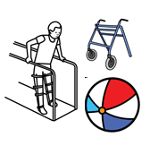


Accueil de jour
directeur
secrétaire
éducateur
Professionnels
Psychologue
Psychomotricien
Cuisinier
Soins
Consultations à l’hôpital, séances de Kinésithérapie, orthophonie en libéral

Slide 8
Menu
Accueil de jour
MAS et FAM
SAMSAH
SAVS
ESAT et EA
Questions
vie en établissement
AUX de VIE
SSIAD
Bilan autonomie
Grille d’évaluation

Slide 9

Maison d’accueil spécialisée
Foyer d’accueil médicalisé
à partir de 18 ans
Pour qui?
Personnes en situation de polyhandicap, ou de grande dépendance
Où?

Slide 10




Ouvert toute l’année
Maison d’accueil spécialisée
Foyer d’accueil médicalisé
Le jour, je fais des activités, je mange
La nuit, je dors

Slide 11




Maison d’accueil spécialisée
Foyer d’accueil médicalisé
Les vacances
5 x
45 jours de vacances = 5 semaines

Slide 12

Maison d’accueil spécialisée
Foyer d’accueil médicalisé
Il faut être orienté par la MDPH
Critères admission?
Ressources
30%
AAH
L'allocataire qui séjourne dans un établissement de santé ne perçoit
plus, après une période de 60 jours, que 30 % du montant mensuel
de l'allocation, soit (mettre à jour)
Allocation Adulte Handicapé = (mettre à jour)
Les charges
de l’usager
Le transport domicile – établissement est à la charge de l’usager

Slide 13






Maison d’accueil spécialisée
Foyer d’accueil médicalisé
Qu’est-ce que je fais?
Activités occupationnelles et sensorielles.
Sorties pour des promenades, achats et visites
Contrat de séjour, projet individualisé
d’accompagnement élaborés pour chaque résident.
Ce projet est proposé chaque année
Accueil contractualisé

Slide 14






Maison d’accueil spécialisée
Foyer d’accueil médicalisé
directeur
secrétaire
Psychiatre,
Psychologue
Cuisinier
Médecin, Infirmier
Qui
travaille ?
kinésithérapeute
Psychomotricien
Ergothérapeute
AMP
éducateur
Soins
Consultations médicales à l’hôpital, Praticiens libéraux

Slide 15
Menu
Accueil de jour
MAS et FAM
SAMSAH
SAVS
ESAT et EA
Questions
vie en établissement
AUX de VIE
SSIAD
Bilan autonomie
Grille d’évaluation

Slide 16


ESAT et EA
Pour qui ?
Personnes adultes en situation
handicap moteur, handicap mental, malentendants
Ou?
Ouverture
Du lundi au vendredi

Slide 17
ESAT et EA
Critères admission
Il faut être orienté par la MDPH
Accueil contractualisé
Contrat de séjour, projet individualisé
d’accompagnement élaboré pour chaque résident.
Ce projet est présenté chaque année

Slide 18


Rémunération
ESAT et EA
55 % SMIC
110 % SMIC
Rémunération entre 55% et 110% du SMIC (salaire minimum interprofessionnel de croissance) versée par l’établissement et d’une aide au poste versée par l’Etat. La personne n’a pas le statut de travailleur
Les charges de l’usager

Slide 19











ESAT et EA
Qu’est-ce que je fais?
Je travaille
+
Activités de conditionnement, routage, cuisine, espaces verts, montage électrique, restauration de meubles, couture, menuiserie

Slide 20


ESAT et EA
directeur
secrétaire
Moniteur d’atelier
Quels personnels ?
Psychologue
CESF
Educateur spécialisé
Les soins
Consultations à l’hôpital, séances de Kinésithérapie, orthophonie en libéral

Slide 21
Menu
Accueil de jour
MAS et FAM
SAMSAH
SAVS
ESAT et EA
Questions
vie en établissement
AUX de VIE
SSIAD
Bilan autonomie
Grille d’évaluation

Slide 22



Je partage ma chambre ???
+

Slide 23

Ma chambre est à moi tout seul ???

Slide 24


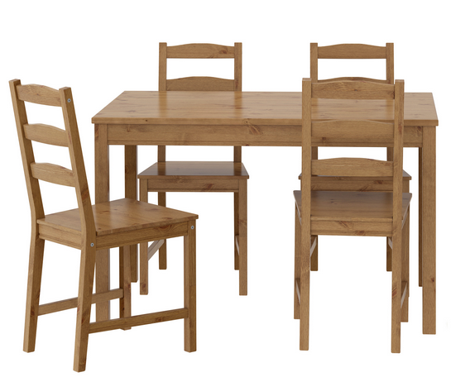






Dans ma chambre, est ce que je peux…

Slide 25



Dans ma chambre, est ce que je peux…

Slide 26


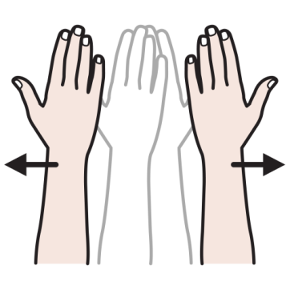
Dans ma chambre, est ce que je peux…

Slide 27
Je peux … Je ne peux pas …
Compléter et déplacer les éléments
avec le résident selon les possibilités de l’établissement visé.

Slide 28


Je rentre chez moi tous les soirs, tous les mois, ou tous les WE ?
1
4

Slide 29
Menu
Accueil de jour
MAS et FAM
SAMSAH
SAVS
ESAT et EA
Questions
vie en établissement
AUX de VIE
SSIAD
Bilan autonomie
Grille d’évaluation

Slide 30
SAMSAH
service d’accompagnement médico-social pour adultes handicapées
Pour qui ?
Personnes adultes en situation
handicap moteur, handicap mental, malentendants
Ou?
Ouverture
Du lundi au vendredi

Slide 31
SAMSAH
La MDPH donne une orientation pour 1 ou plusieurs années.
Critères admission
Contrat d’accompagnement signé par la directrice et la personne accompagnée.
Projet d’accompagnement personnalisé écrit avec la personne chaque année.
Accueil contractualisé

Slide 32




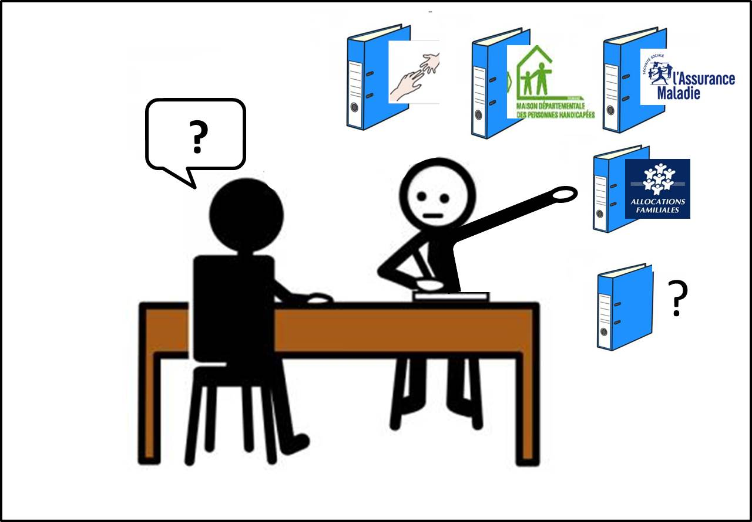
SAMSAH
Quels professionnels ?
Médecin de coordination
Infirmière de coordination
ergothérapeute
directeur
secrétaire
CESF
Neuropsychologue
Psychologue
Assistante sociale
Educateur spécialisé

Slide 33

SAMSAH
Les soins
Réunion
Les bilans
La coordination médicale
Suivi de soins, lien avec les libéraux (médecin, kinésithérapeute, orthophonistes…)

Slide 34

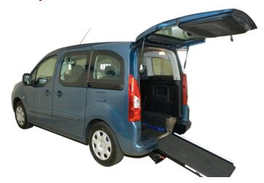
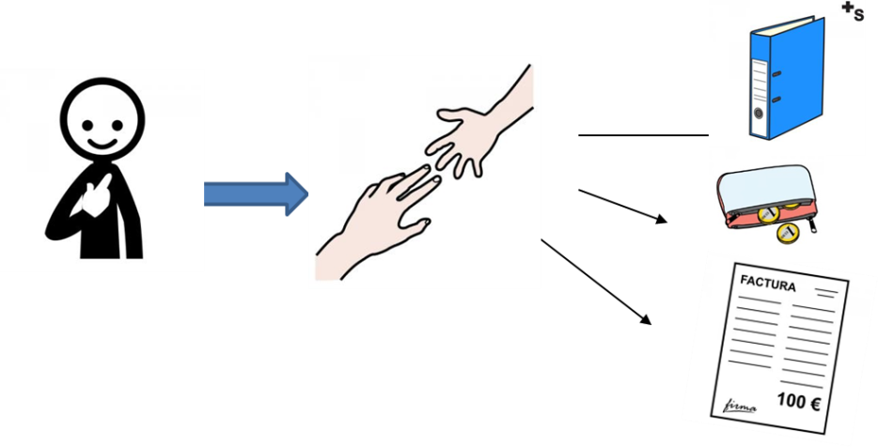




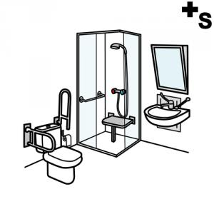

SAMSAH
Les missions
Accompagnement budgétaire et administratif
Sorties, loisirs, vacances
Véhicule adapté
Les bilans
L’accessibilité
Déplacement / sécurité
L’aménagement du logement
Le logement
La formation, l’emploi

Slide 35
Menu
Accueil de jour
MAS et FAM
SAVS
SAMSAH
ESAT et EA
Questions
vie en établissement
AUX de VIE
SSIAD
Bilan autonomie
Grille d’évaluation

Slide 36
SAVS
service d’accompagnement à la vie sociale
Pour qui ?
Personnes adultes en situation
handicap moteur, handicap mental, malentendants
Ou?
Ouverture
Du lundi au vendredi

Slide 37
SAVS
La MDPH donne une orientation pour 1 ou plusieurs années.
Critères admission
Contrat d’accompagnement signé par la directrice et la personne accompagnée.
Projet d’accompagnement personnalisé écrit avec la personne chaque année.
Accueil contractualisé

Slide 38
SAVS
Quels professionnels ?
secrétaire
CESF
directeur
Assistante sociale
Educateur spécialisé
Psychologue
ergothérapeute

Slide 39
SAVS
Les missions
Accompagnement budgétaire et administratif
Sorties, loisirs, vacances
Véhicule adapté
Les bilans
L’accessibilité
Déplacement / sécurité
L’aménagement du logement
La formation, l’emploi
Le logement

Slide 40
Menu
Accueil de jour
MAS et FAM
SAMSAH
SAVS
ESAT et EA
Questions
vie en établissement
AUX de VIE
SSIAD
Bilan autonomie
Grille d’évaluation

Slide 41



service d’auxiliaire de vie
Pour qui ?
Personnes adultes en situation
handicap moteur, handicap mental, malentendants
Ou?
Du lundi au dimanche

Slide 42



service d’auxiliaire de vie
La MDPH évalue les besoins et définit un plan d’aide
Critères de financement
La personne choisit le service qui va l’aider

Slide 43





service d’auxiliaire de vie
Aider à
Se déplacer.
Faire les courses
Préparer les repas
Prendre ses repas
Sortir, se détendre
Trier les papier, le courrier, tenir ses comptes à jour.
Se laver
Aller aux toilettes
S’habiller, se déshabiller
Se lever, s’installer

Slide 44
Menu
Accueil de jour
MAS et FAM
SAMSAH
SAVS
ESAT et EA
Questions
vie en établissement
AUX de VIE
SSIAD
Bilan autonomie
Grille d’évaluation

Slide 45

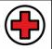

SSIAD
service de soins infirmiers à domicile
Critères de financement
La personne ne choisit pas le service

Slide 46


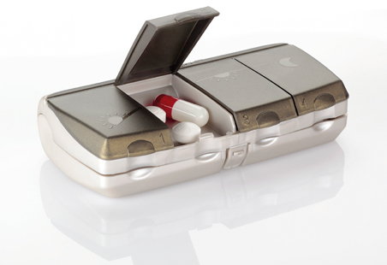



SSIAD
Aide à la toilette, à la prise de médicaments et aux soins médicaux
Le nombre de passage par jour et par semaine est prescrit par le médecin

Slide 47
Menu
Accueil de jour
MAS et FAM
SAMSAH
SAVS
ESAT et EA
Questions
vie en établissement
AUX de VIE
SSIAD
Bilan autonomie
Grille d’évaluation

Slide 48
Qu’est ce que je sais faire tout seul ?
Les diapositives suivantes sont faites pour alimenter le dialogue
On peut imprimer les images, et les manipuler avec la
personne pour les placer sur un tableau comprenant une échelle :
Ce que je sais faire tout seul
Ce pour quoi j’ai besoin d’aide
Ce que je ne peux pas faire
Cela permettra de remplir plus aisément le bilan d’autonomie

Slide 49




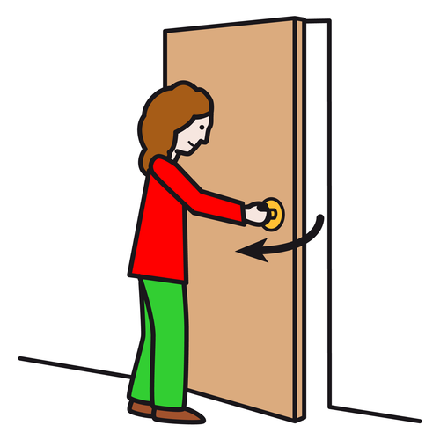



Je me déplace dehors, dedans…

Slide 50



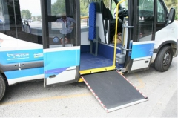


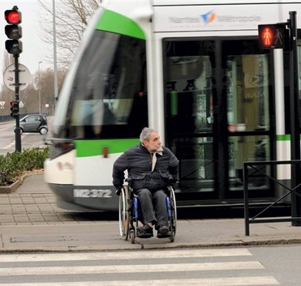


Je me déplace en fauteuil

Slide 51

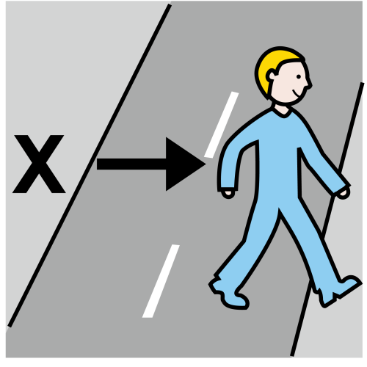


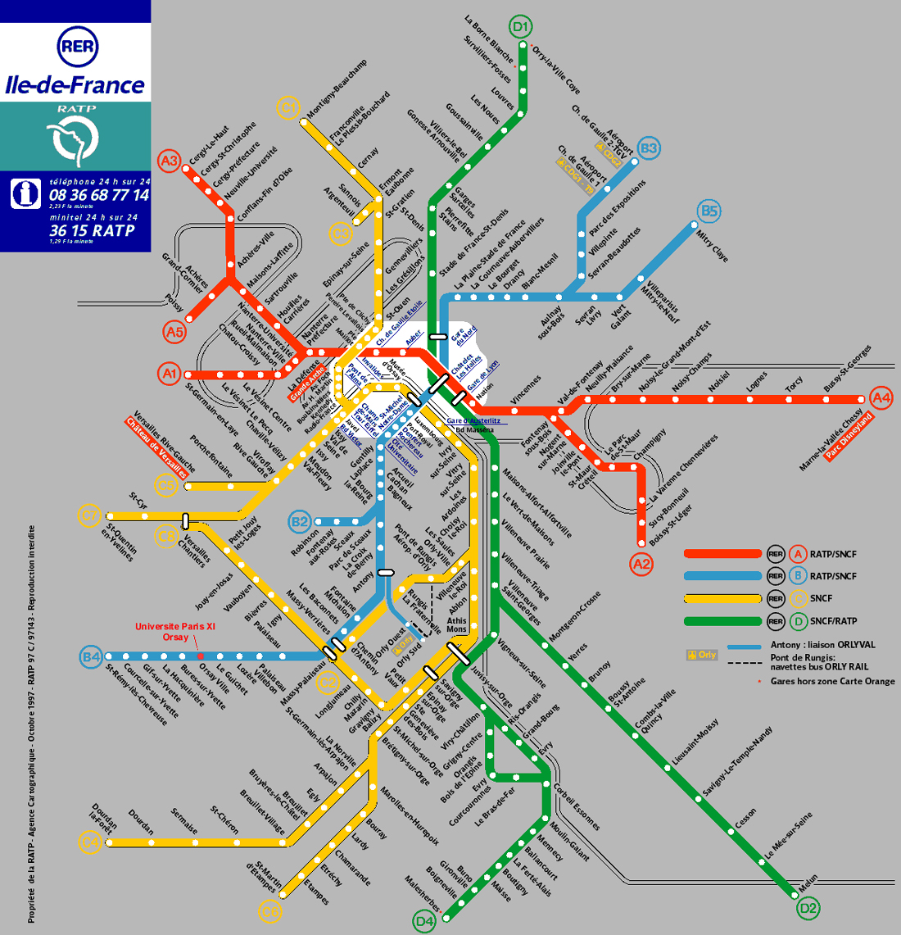

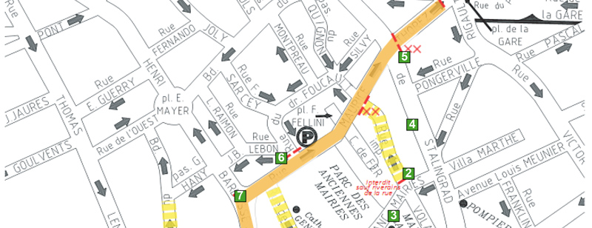
En ville
Digicode

Slide 52


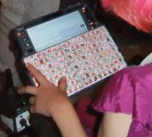
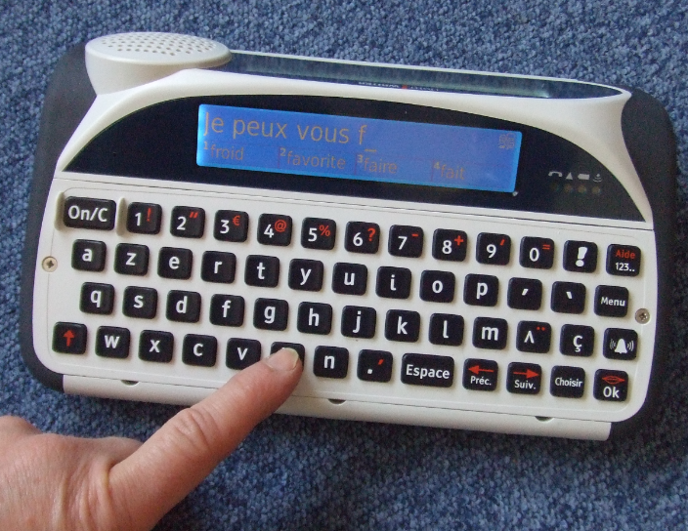
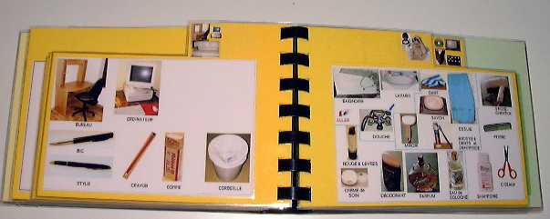

Je parle

Slide 53








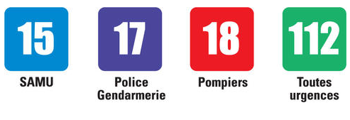
J’écris, je communique
POSTE

Slide 54









Je me lave

Slide 55









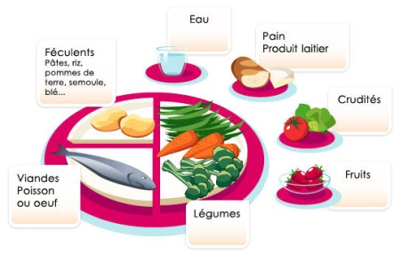





Je fais la cuisine
Faire un menu, conseils alimentaires

Slide 56








Quand je suis seul

Slide 57

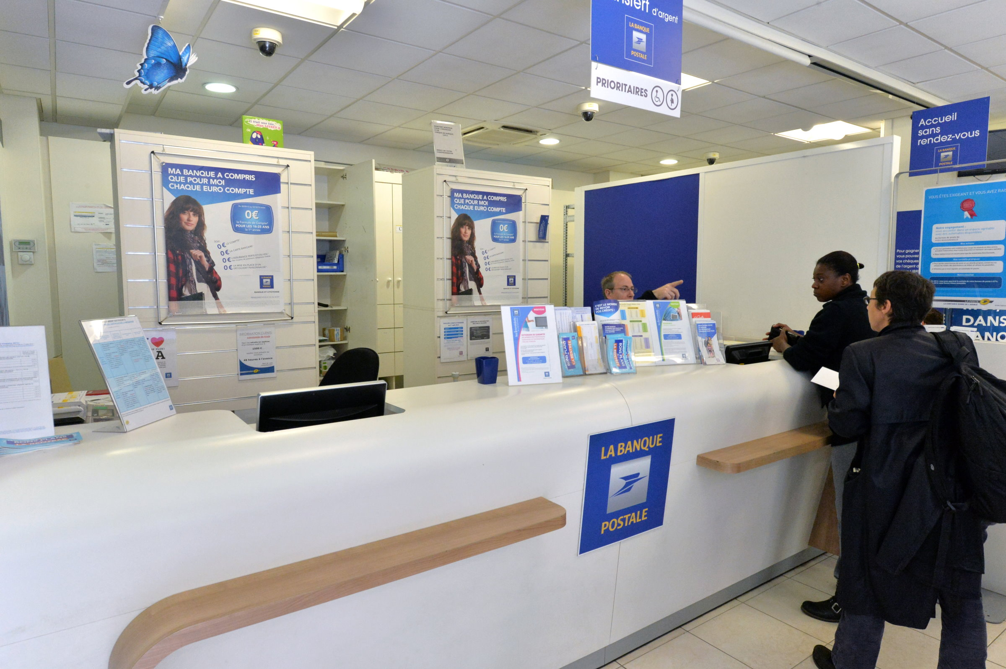





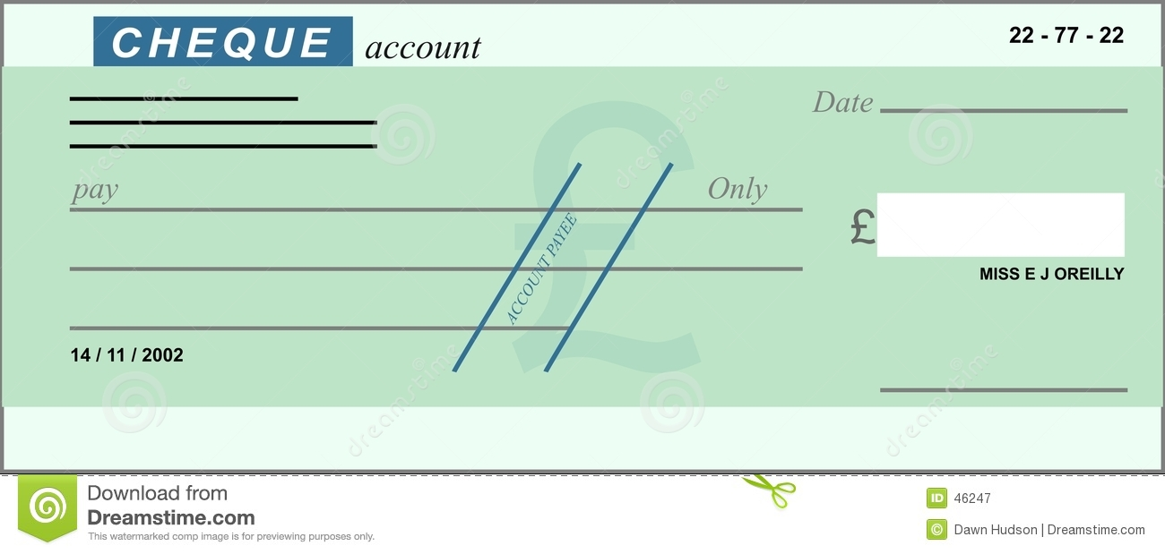
Je gère mon argent

Slide 58







Je peux

Slide 59






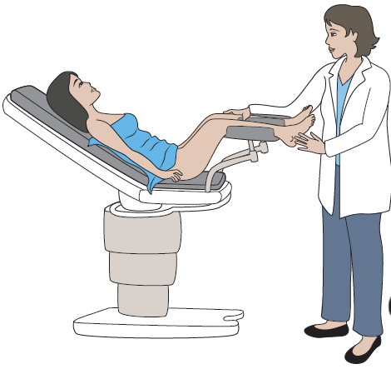

Je gère ma santé

Slide 60













Je range, je fais le ménage
ranger

Slide 61
Menu
Accueil de jour
MAS et FAM
SAMSAH
SAVS
ESAT et EA
Questions
vie en établissement
AUX de VIE
SSIAD
Bilan autonomie
Grille d’évaluation

Slide 62










 | Se déplacer à l’intérieur | Se déplacer à l’extérieur | S’assoir | Se lever | Se coucher
Sans aide
Avec aide humaine
Avec aide technique

Slide 63





 | Se lever du lit | Se laver | Utiliser les WC | S’habiller | Prendre ses repas
Sans aide
Avec aide humaine
Avec aide technique

Slide 64




 | Préparer ses repas | Ecrire | Parler | Lire | Faire les courses
Sans aide
Avec aide humaine
Avec aide technique

Slide 65





 | Faire le ménage | S’orienter dans le temps et l’espace | Relations avec les pairs | Gérer sa sécurité
Sans aide
Avec aide humaine
Avec aide technique

Slide 66
Sans aide
Avec aide humaine
Avec aide technique

Slide 67
Ce document est le résultat d’un travail
du groupe APF France handicap PULSE
(Participation Usagers Loi Structure Etablissement)
Dans les recommandations FALC, nous avons retenu : Arial 14 ou +/texte non justifié/minuscule/ponctuation simple
Cette proposition est destinée à être adaptée et personnalisée en fonction des établissements, et des personnes à qui ce document s’adresse
Elle a été conçue sous format Power Point, afin de faciliter le remplacement ou déplacement de pictogrammes, selon votre utilisation
Il est prévu de pouvoir remplacer certains pictos, toute représentation d’une fonction ou d’un lieu par des photos si besoin
Cette présentation en communication adaptée a été validée par APF France handicap
  Les contenus sont la propriété intellectuelle d’APF France handicap. Toute utilisation à caractère commercial est formellement interdite. L’utilisation et la reproduction même partielle doit mentionner impérativement « Outil PULSE APF France handicap/UNAPEI».

Slide 68


Les pictogrammes utilisés proviennent pour beaucoup de la banque
de pictogrammes espagnols ARASAAC
Ils sont la propriété de CATEDU sous licence Creative Commons et ont été créés
par Sergio Palao pour CATEDU (http://catedu.es/arasaac/)
Leur usage est donc libre, dans la limite d’un usage non lucratif et à condition
de citer la source et l'auteur
Toute édition ou publication de ces matériels à des fins commerciales
est interdite
Tout autre usage est rigoureusement interdit, sans l'autorisation écrite des titulaires
du “Copyright”, sous peine de sanctions établies par les lois
Certains ont été modifiés ou retravaillés par PULSE

Slide 69



Quelques autres pictogrammes (sur fond noir ou vert) ont été empruntés à la banque libre de droits SCLERA (http://www.sclera.be/) ou trouvés sur internet
Le groupe APF France handicap PULSE remercie
tous les auteurs de ces pictogrammes
Les dessinateurs de Arasaac très réactifs, ont dessiné sur notre demande et selon nos besoins certains des pictogrammes manquants

Slide 70



Règles de création des pictogrammes
Les pictos sont conçus sous différentes formes :
picto isolé
plusieurs pictos entourés d’un cadre carré ou rectangulaire :
le picto ainsi créé est un concept à lui tout seul
picto isolé ou pictos regroupés entourés d’un nuage : le picto ainsi créé est un concept très abstrait

